Slide 2
পরিচিতি
মোঃ লুৎফর রহমান সহকারী শিক্ষক পানবাড়ী উচ্চ বিদ্যালয় পাটগ্রাম,লালমনিরহাট মোবাইলঃ০১৭৩৮৭৫৩৩০৫
ই-মেইলঃ lutforlaiju@gmail.com

Slide 3
পাঠ পরিচিতি
বিষয়ঃ সাধারন বিজ্ঞান
শ্রেণিঃ ৮ম
সময়ঃ৪০মিনিট
তারিখঃ০3/০7/২০19

Slide 4
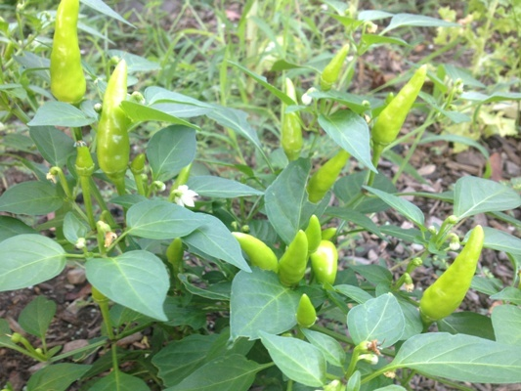
উপরের চিত্রটি লক্ষ্য কর

Slide 5
পাঠ শিরোনাম
মরিচ গাছের জীবন চক্র

Slide 6
শিখনফল
১। মরিচে কোন ভিটামিন আছে তা বলতে পারবে
২। মরিচ কত প্রকার বলতে পারবে
৩। মরিচ গাছের জীবন চক্রের কয়টি ধাপ
বলতে পারবে
৪। মিঠা মরিচ ও ঝাল মরিচ কি কি কাজে
ব্যবহৃত হয় তা বলতে পারবে

Slide 7
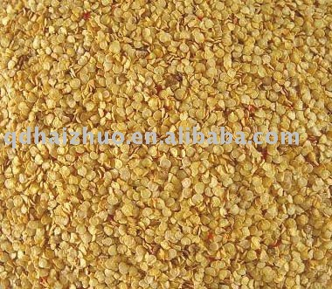
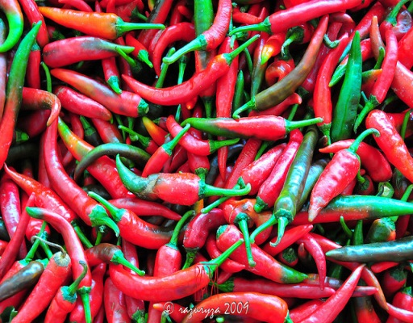
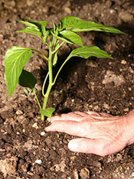
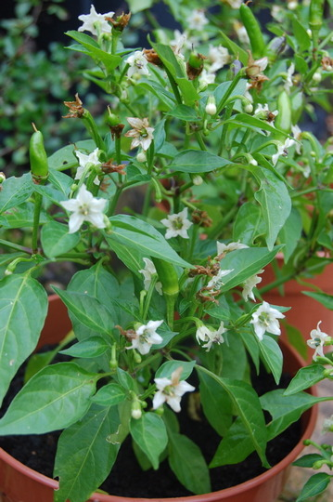
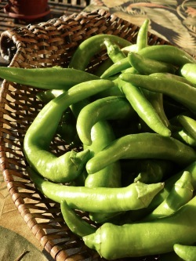
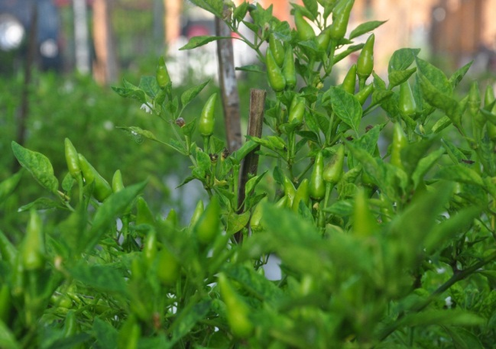
বীজ
পাকা মরিচ
চারা গাছ
জীবন চক্র
কাচা মরিচ
পরিণত গাছ

Slide 8
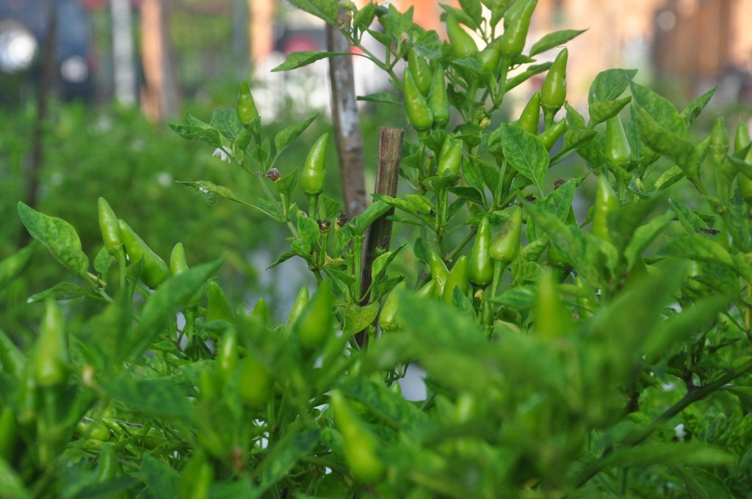
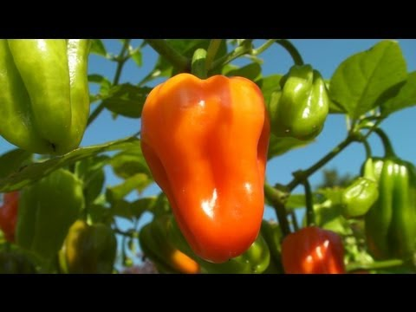
ঝাল মরিচ
মিঠা মরিচ

Slide 9
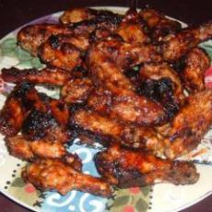
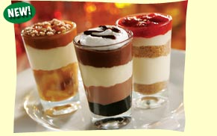
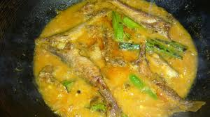
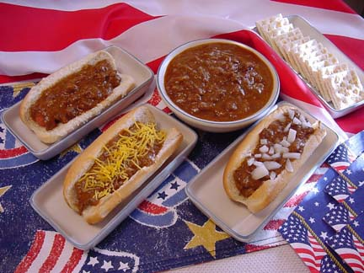
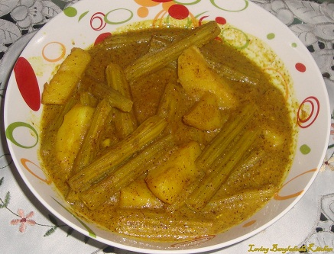
তরকারি
মরিচ
আচার

Slide 10
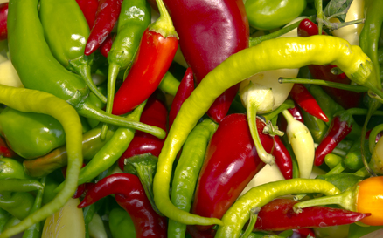
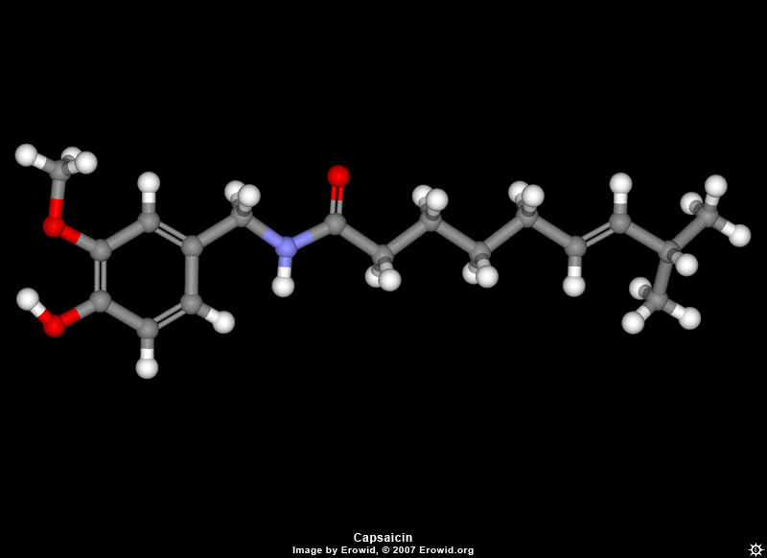
মরিচ
ক্যাপসিসিন পদার্থ

Slide 11
একক কাজ
মরিচ কত প্রকার ?
মরিচের বৈজ্ঞানিক নাম কি?

Slide 12
দলীয় কাজ
মরিচ গাছের জীবন চক্র সংক্ষেপে লিখ

Slide 13
মূল্যায়ন
১। মরিচ কি কাজে লাগে ?
২। মরিচে ঝাল লাগে কেন ?
৩।মরিচ কি জাতীয় উদ্ভিদ ?

Slide 14
বাড়ির কাজ
চিত্রসহ মরিচ গাছের জীবন চক্র আলোচনা কর।

Slide 15
ধন্যবাদ

